Slide 1
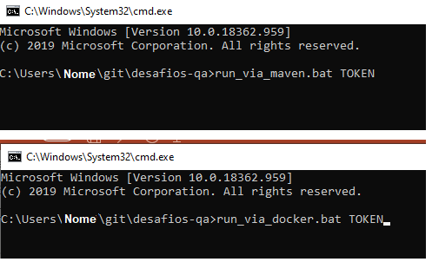
Em PC’s com windows
Atraves da tela de commando na raiz do projeto

Slide 2
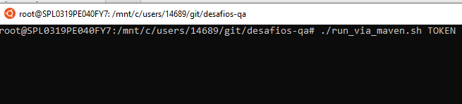
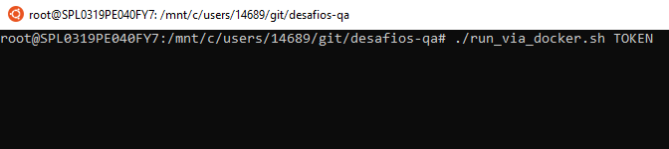
Em PC’s Linux
Atraves da tela de commando na raiz do projeto

